Slide 1
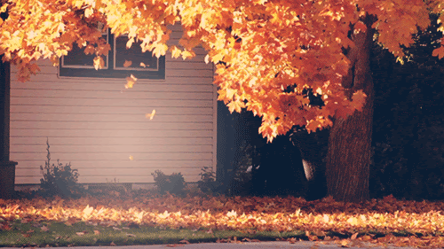
Tiết 50, 51:
Chiếc lá cuối cùng (O’ Hen-Ri)

Slide 2
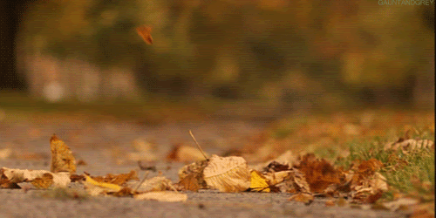
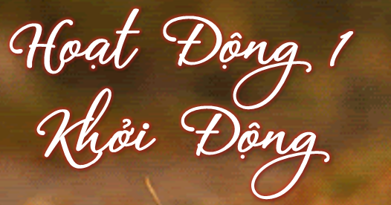
Hoạt Động 1
Khởi Động

Slide 3

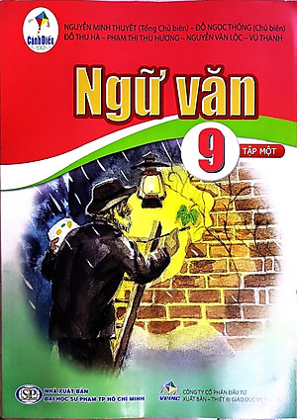




Em hãy quan sát hình ảnh minh hoạ của bìa sách Ngữ văn 9, tập một và cho biết: Hình ảnh minh hoạ cho tác phẩm nào được giới thiệu trong chương trình?
Hình ảnh vẽ ai và minh hoạ cho điều gì?

Slide 4
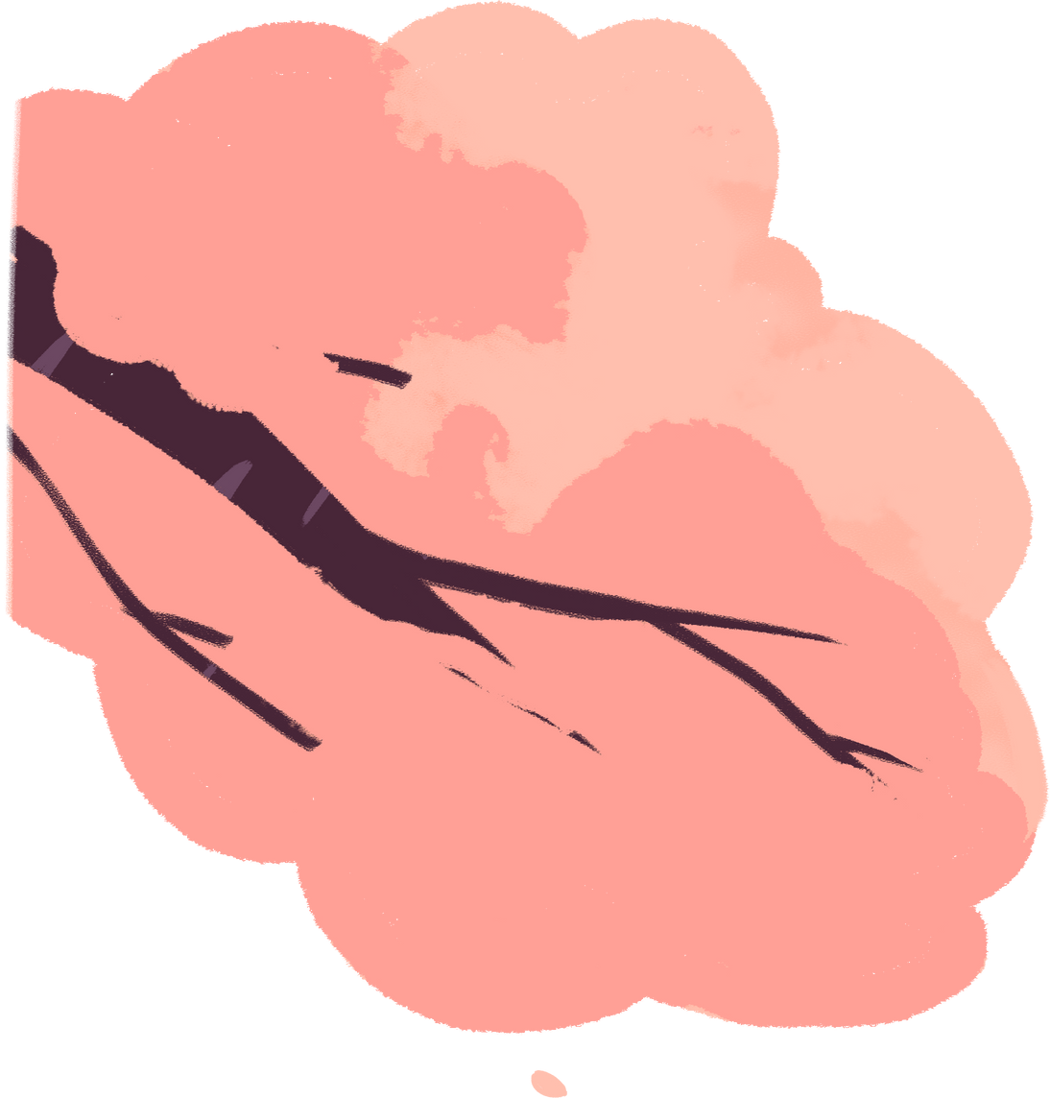
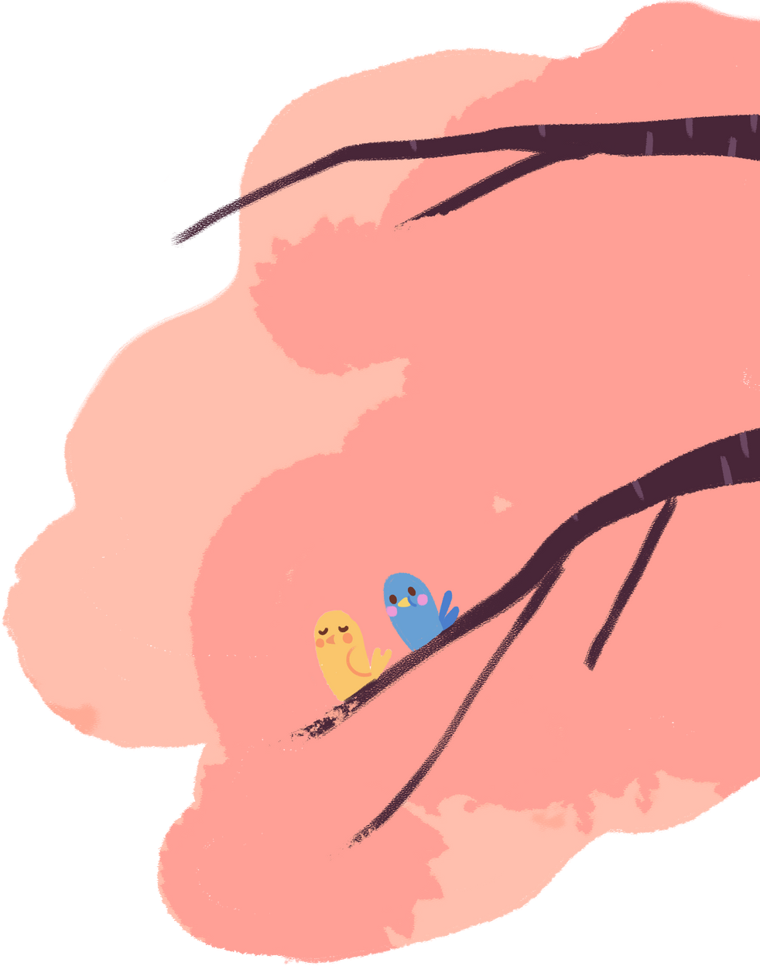


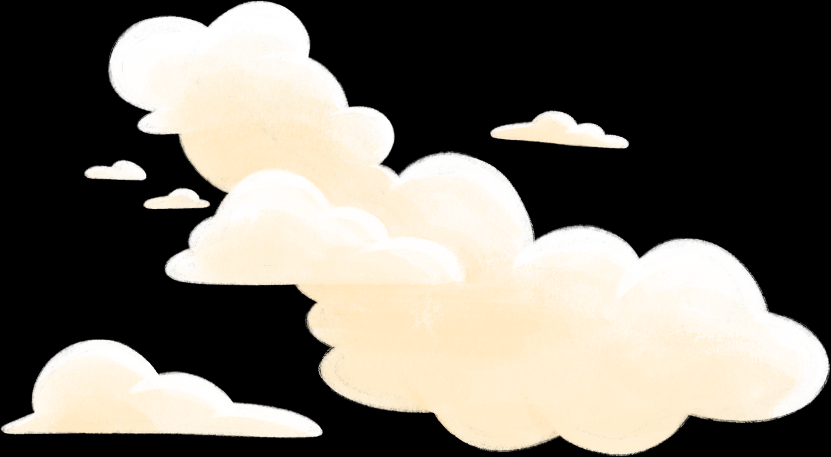

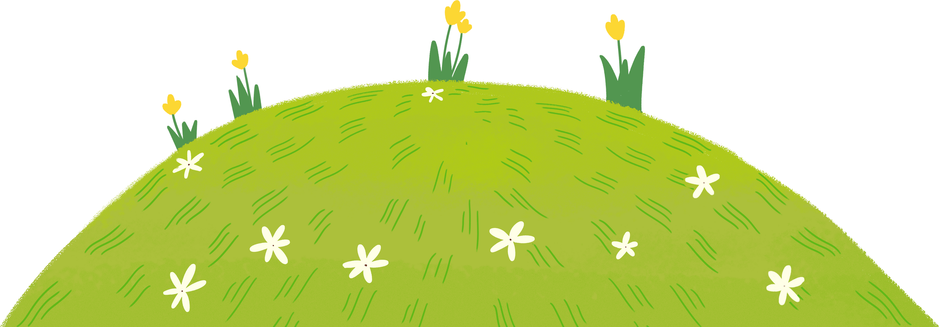


- Hình ảnh minh hoạ cho tác phẩm Chiếc lá cuối cùng của nhà văn O’ Hen-ri.
- Hình ảnh vẽ cụ hoạ sĩ già Bơ men và tác phẩm chiếc lá cuối cùng của cụ.

Slide 5

HOẠT ĐỘNG 2
HÌNH THÀNH KIẾN THỨC

Slide 6
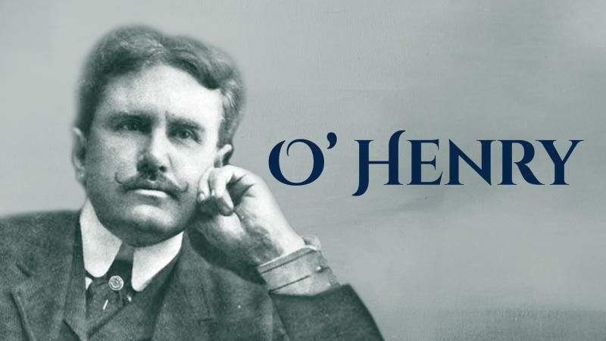
I. Đọc, tìm hiểu chung
1. Tác giả

Slide 7
Là nhà văn người Mĩ. Ông mồ côi mẹ ông khi mới lên ba tuổi, phải bỏ dở việc học tập năm 15 tuổi do gia cảnh nghèo khó. Ông đi nhiều nơi và làm nhiều nghề khác nhau để kiếm sống.
Ông là một nhà văn chuyên viết truyện ngắn. Sáng tác của ông nhẹ nhàng nhưng toát lên tinh thần nhân đạo cao cả
Tác phẩm tiêu biểu: Căn gác xép, Tên cảnh sát và gã lang thang, Qùa tặng của các đạo sĩ, Chiếc lá cuối cùng…

Slide 8

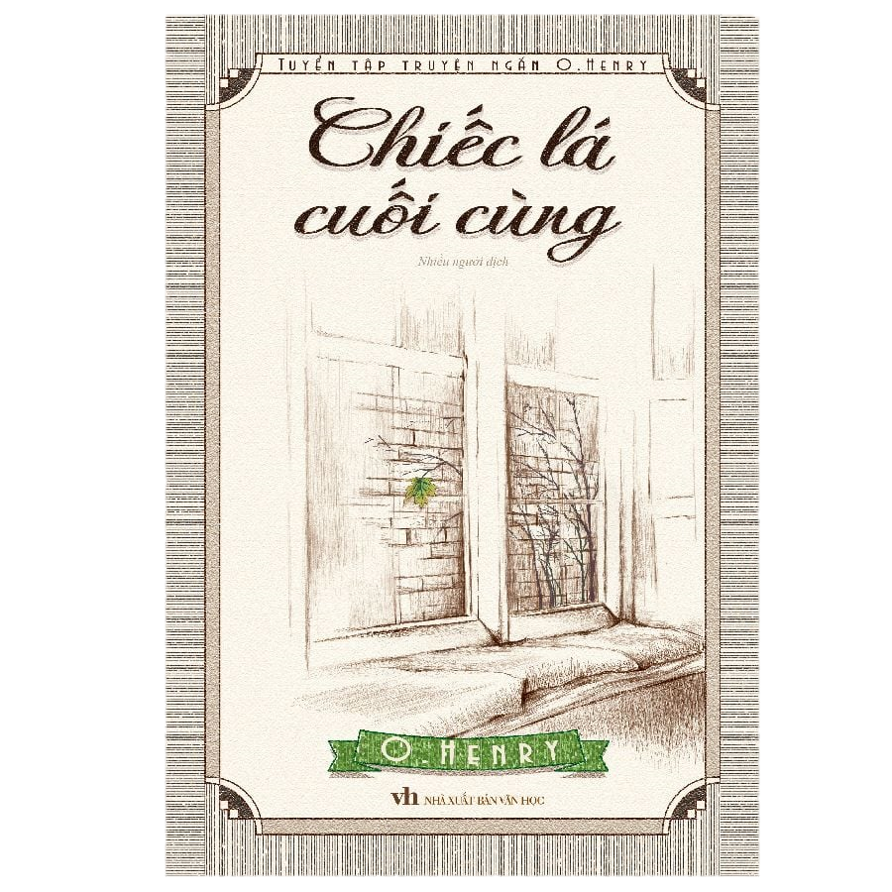
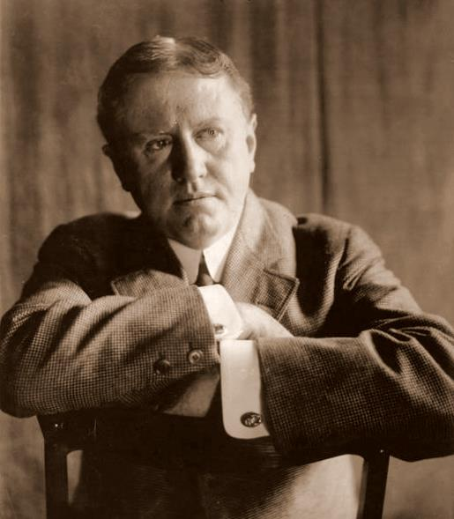


Slide 9
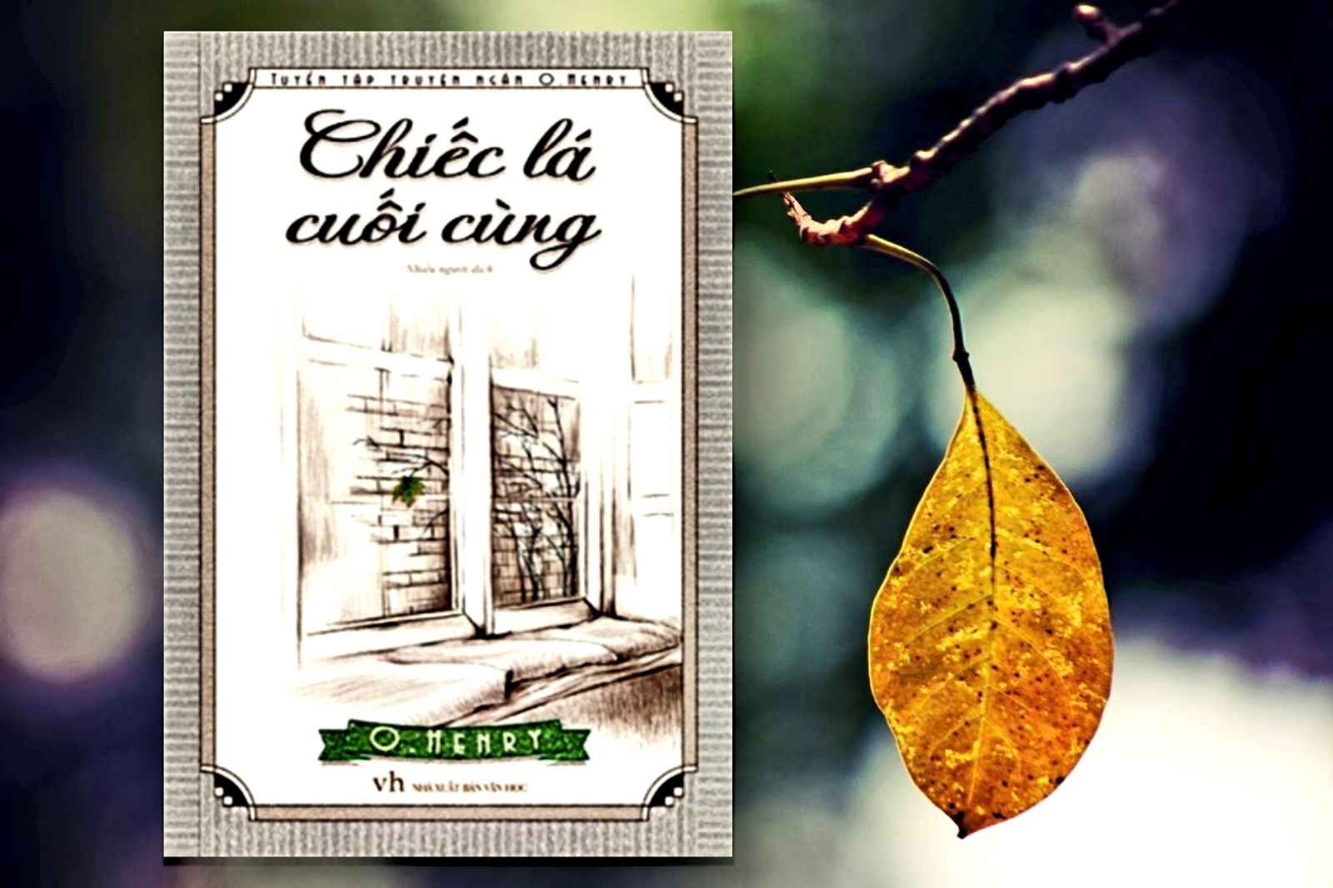
2. Tác phẩm

Slide 10
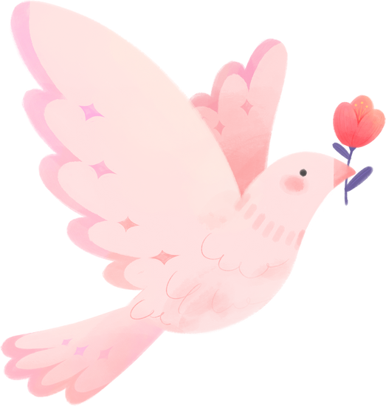
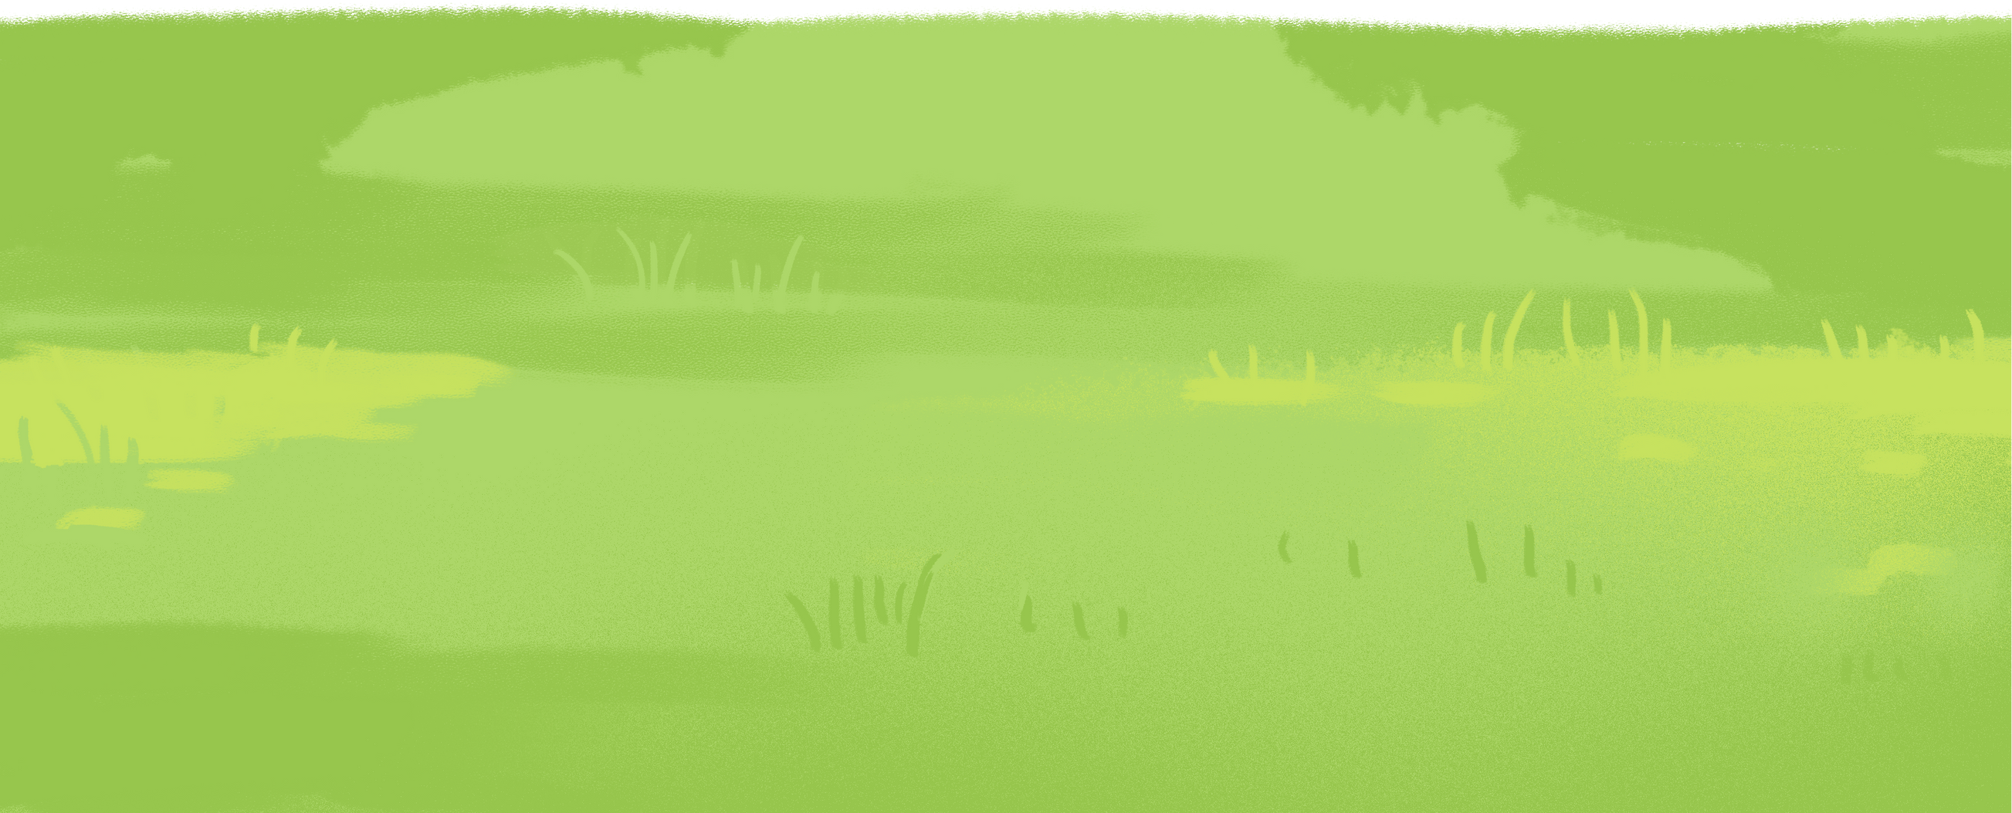
3. Hướng dẫn đọc
a. Đọc – chú thích
b. Đặc điểm thể loại
PHIẾU HỌC TẬP SỐ 1 TÌM HIỂU CHUNG VỀ TÁC PHẨM
Thể loại | …………………………
Nhân vật | ……………………………
Bối cảnh | …………………………
Nhan đề | …………………………
Ngôi kể | ………………………………
Bố cục | ……………………

Slide 11
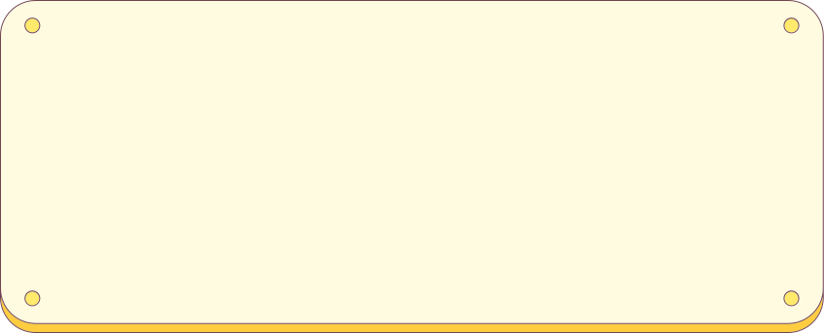
Thể loại: Truyện ngắn
Nhân vật: Giôn-xi, Xiu và cụ Bơ-men
Bối cảnh xảy ra câu chuyện: Tại một dãy nhà trọ tồi tàn của các hoạ sĩ nghèo gần công viên Oa-sinh-tơn.
Nhan đề: liên quan đến chi tiết quan trọng, then chốt tạo nên tình huống hấp dẫn của truyện: Giôn-xi ốm nặng và có suy khi nào lá thường xuân cuối cùng rụng cô sẽ chết, nên hằng ngày cô bắt Xiu kéo rèm để nhìn chiếc lá cuối cùng ấy.
Ngôi kể: Ngôi thứ ba, câu chuyện khách quan, người kể nắm được mọi diễn biến của truyện.

Slide 12

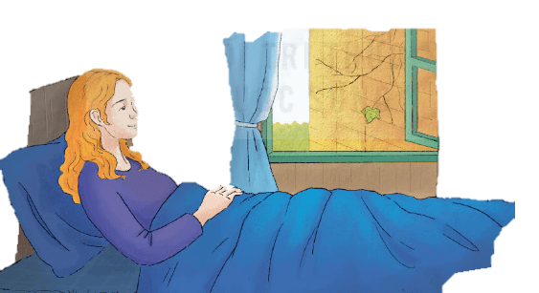
Bố cục
Phần 1 (Từ đầu đến ... kiểu Hà Lan): Giôn-xi đợi cái chết.
Phần 2 (Tiếp theo đến ... vịnh Na-plơ): Giôn-xi vượt qua cái chết.
Phần 3 (Còn lại): Bí mật của chiếc lá cuối cùng.

Slide 13


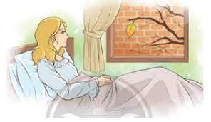
Tóm tắt truyện
Xiu và Giôn-xi là hai nữ hoạ sĩ trẻ. Giôn-xi bị bệnh sưng phổi rất nặng. Cô tuyệt vọng không muốn sống nữa. Cô chỉ đợi chiếc lá cuối cùng rụng xuống là sẽ lìa đời. Biết được ý nghĩ điên rồ đó, cụ Bơ-men - một hoạ sĩ già - đã thức suốt đêm mưa gió để vẽ chiếc lá thường xuân. Chiếc lá cuối cùng không rụng đã làm cho Giôn-xi suy nghĩ lại, cô hi vọng và muốn được sống, được sáng tạo. Giôn-xi đã từ cõi chết trở về. Trong khi đó, cụ Bơ-men đã chết vì sáng tạo kiệt tác chiếc lá cuối cùng để cứu Giôn-xi.

Slide 14
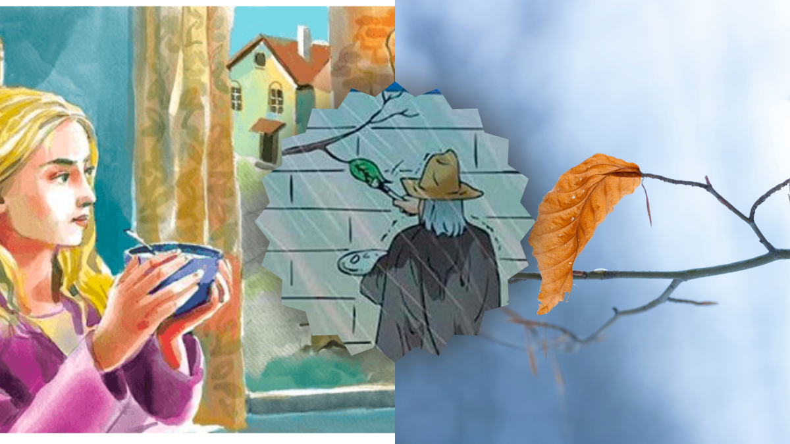
II. Đọc- hiểu văn bản
1. Tình huống và cốt truyện

Slide 15
Tình huống độc đáo: liệu chiếc lá cuối cùng có rụng xuống không? Sau đêm mưa bão đầy trời, có thể chiếc lá không còn trên cành, mà chiếc lá rụng thì Giôn-xi nói mình sẽ chết. Sự căng thẳng của tình huống tăng dần cho đến buổi sáng sau đêm mưa bão, Giôn-xi thấy chiếc lá cuối cùng vẫn còn đó, và cô đã hi vọng sống, ham sống trở lại.
Kết thúc truyện rất bất ngờ: Giôn-xi ốm yếu tưởng chẳng còn hi vọng sống lại phục hồi; cụ Bơ-men vốn khoẻ mạnh bình thường nhưng đã ra đi bất ngờ sau đêm mưa gió vì vẽ chiếc lá cuối cùng để cứu Giôn-xi.
Nếu Xiu và Giôn-xi biết cụ Bơ-men sẽ về chiếc lá trên tường thì câu chuyện không còn hấp dẫn vì Giôn-xi sẽ không cảm thấy chiếc lá kia ngoan cường và không còn được truyền động lực thức tỉnh để ham sống nữa.

Slide 16
2. Nhân vật Giôn-xi
Nhóm 1: Tìm những chi tiết miêu tả tâm trạng của Giôn-xi ở lần kéo mành thứ nhất và nhận xét về tâm trạng của cô gái. (phần 1).
Nhóm 2: Phân tích tâm trạng của Giôn-xi ở lần kéo mành thứ hai (phần 2).
Nhóm 3: Vì sao “Chiếc lá cuối cùng” đã giúp Giôn-xi hồi sinh?

Slide 17
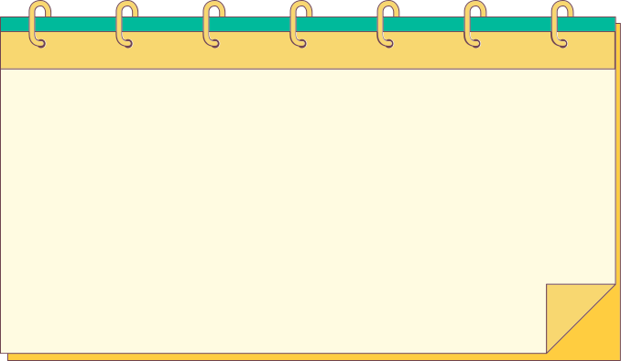
a. Lần kéo mành thứ nhất- Nỗi buồn tuyệt vọng
Khi cô nhìn thấy trên cây chỉ còn một chiếc lá thường xuân còn sót lại, cô đã nghĩ “Hôm nay nó sẽ rụng thôi và cùng lúc đó thì em sẽ chết”.
Cô chỉ thấy cô đơn: “Cái cô đơn nhất trong khắp thế gian là một tâm hồn đang chuẩn bị sẵn sàng cho chuyến đi xa xôi bí ẩn của mình”

Slide 18
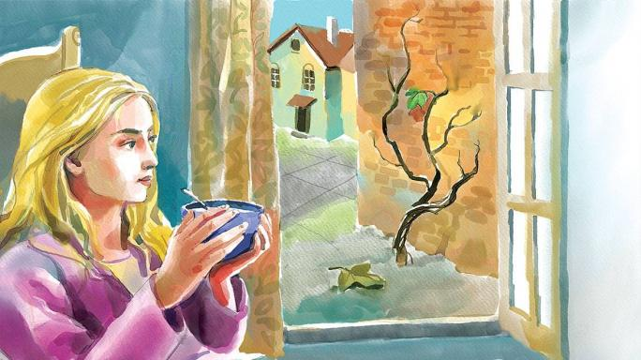
=> Đó là tâm trạng bi quan, tiêu cực, mất hết niềm tin, hi vọng vào cuộc sống của cô gái trẻ mắc bệnh hiểm nghèo.

Slide 19
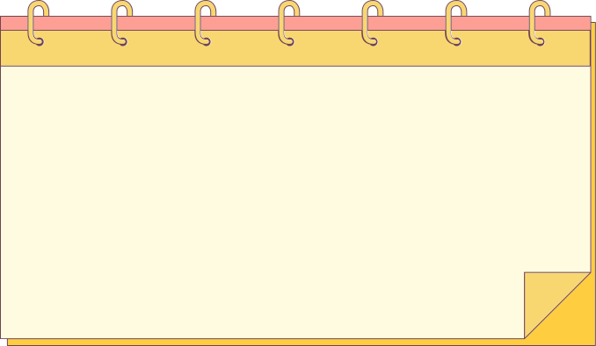
b. Lần kéo mành thứ hai-
Niềm vui và hi vọng sống trở lại
Cô nhìn thấy chiếc lá thường xuân vẫn còn đó, cô “nằm nhìn chiếc lá hồi lâu”, gọi Xiu và nói: “ Muốn chết là một tội”.
Rồi cô muốn được ăn trở lại “chị có thể cho em xin một tí cháo và chút sữa pha ít rượu vang”, muốn soi gương sửa lại dung nhan “đưa cho em chiếc gương tay trước đã, rồi xếp mấy chiếc gối lại quanh em”, cuối cùng, cô muốn được đi du lịch để tiếp tục theo đuổi đam mê hội hoạ của mình “một ngày nào đó em hi vọng sẽ được vẽ vịnh Na-plơ”.

Slide 20
=>Tâm trạng của Giôn-xi đã khác hoàn toàn, không còn vẻ lo lắng, tuyệt vọng, buông xuôi mà trái lại, cô phấn chấn, vui vẻ và ham muốn sống trỗi dậy.

Slide 21
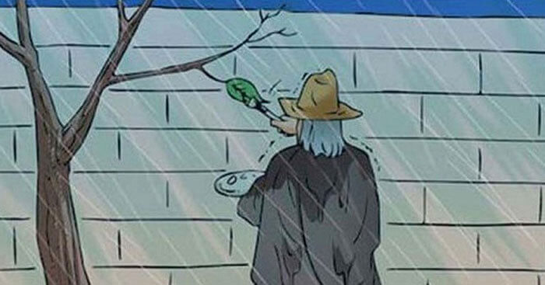
c. Nguyên nhân giúp Giôn-xi hồi sinh
Do cô thấy hình ảnh chiếc lá thường xuân giàu sức sống sau đêm mưa bão: “Có một cái gì đấy đã làm cho chiếc lá cuối cùng vẫn còn đó để cho em thấy rằng mình đã tệ như thế nào. Muốn chết là một tội”. Chứng kiến sức sống bền bỉ của chiếc lá cuối cùng, cô gái đã nhận ra tâm trạng tiêu cực, buông xuôi của mình là vô lí, là tội lỗi và cô khao khát được sống trở lại.

Slide 22
d. Suy nghĩ, cảm xúc của Giôn-xi khi nghe câu chuyện về cái chết của cụ Bơ-men và chiếc lá cuối cùng
Truyện kết thúc ở việc Xiu kể cho Giôn-xi nghe về cái chết của cụ Bơ-men và chiếc lá cuối cùng cụ vẽ trên tường trong đêm mưa gió là một dụng ý nghệ thuật của tác giả.
Đoạn truyện chỉ có lời của Xiu, không có lời thoại của Giôn-xi đã diễn tả rất thành công niềm xúc động không nói lên lời của Giôn-xi- một người vừa từ cõi chết trở về nhờ chiếc lá của một ông già, người đã lấy cả mạng sống của mình để mang lại hi vọng và sự sống hồi sinh cho cô.
Giôn-xi sẽ cảm thấy vô cùng biết ơn cụ Bơ-men, và rồi cô sẽ trân trọng hơn sự sống của chính mình để không phụ tấm lòng và sự hi sinh của cụ.

Slide 23
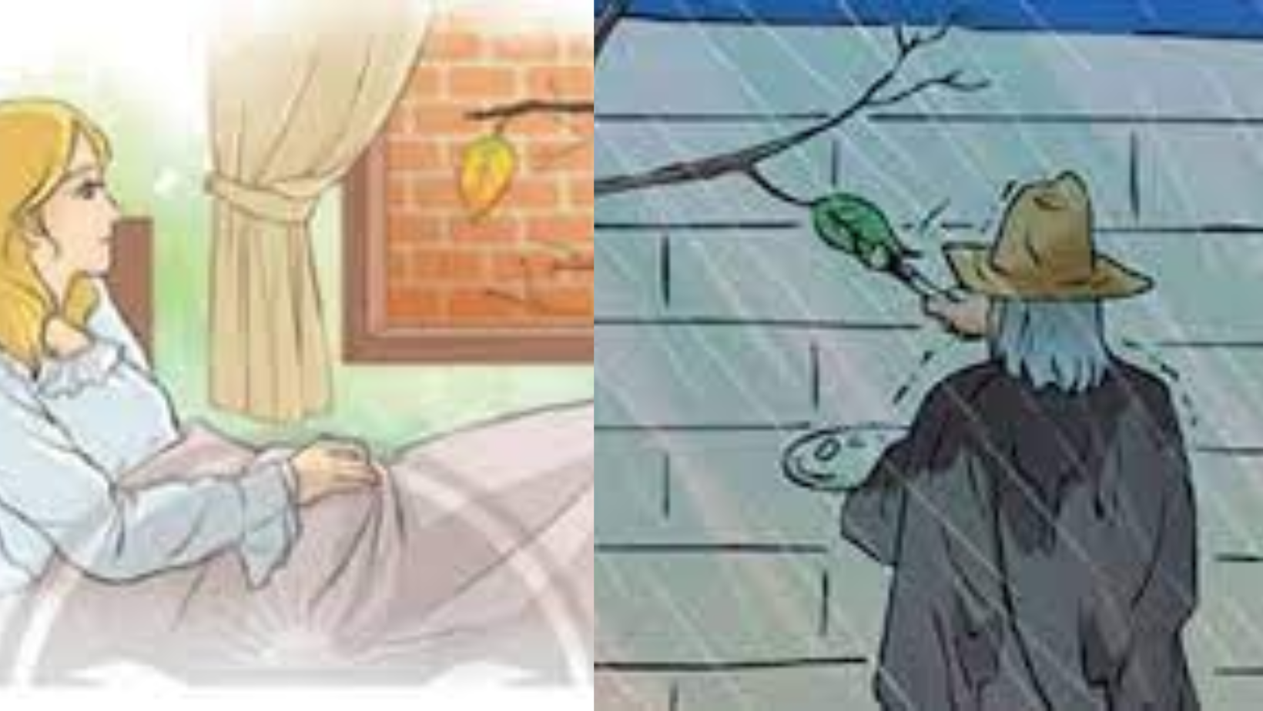
3. Kiệt tác
“Chiếc lá cuối cùng”

Slide 24
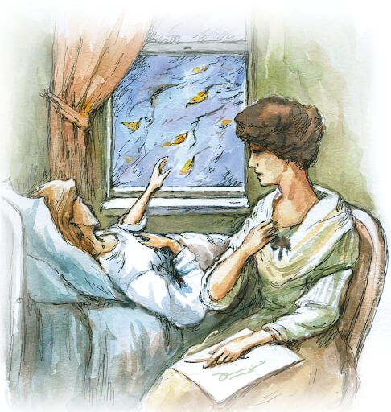
“Chiếc lá cuối cùng”, mà cụ Bơ-men vẽ được coi là một kiệt tác vì
Đó là một bức vẽ đẹp hoàn hảo, Giôn-xi và Xiu đều bị nhầm tưởng đó là chiếc lá thường xuân thật đang cố bám níu trên bức tường gạch.
Nó đã cứu sống được Giôn-xi. Chiếc lá thường xuân cuối cùng sau bao nhiêu gió bão vẫn kiên cường bám trên bức tường gạch khiến cho Giôn-xi hiểu ra mình cần phải mạnh mẽ để sống tiếp.
Nó còn được đánh đổi bằng chính tính mạng của cụ Bơ-men. Cụ đã dùng hết tâm huyết của mình, trong đêm gió bão để vẽ lên nó với hi vọng chiếc lá “giả” ấy có thể mang lại điều kì diệu.

Slide 25
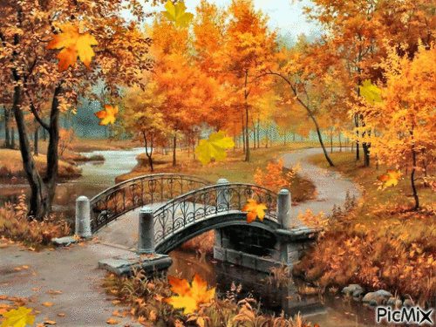
=> Kiệt tác “Chiếc lá cuối cùng” ấy chính là biểu hiện cao đẹp nhất cho tấm lòng nhân hậu, đức hi sinh, lòng vị tha của cụ Bơ-men, cũng như tình yêu thương giữa những con người nghèo khổ đất Mĩ.

Slide 26
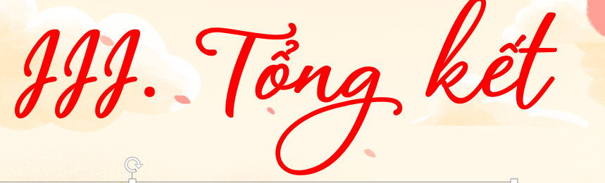
III. Tổng ế

Slide 27
1. Giá trị nội dung
Truyện đề cao lòng nhân ái, vị tha, sự cảm thông, sẻ chia giữa những con người trong cuộc sống.

Slide 28
2. Giá trị nghệ thuật
- Cốt truyện hấp dẫn, tình huống đảo ngược hai lần đặc sắc.
- Kết thúc bất ngờ, có độ mở mang lại cho người đọc những suy tư, trải nghiệm riêng.
- Xây dựng được chi tiết truyện độc đáo: chi tiết chiếc lá cuối cùng.

Slide 29
3. Thông điệp
- Tình yêu thương cao cả giữa những con người nghèo khổ với nhau. Chính tình yêu thương đã thắp sáng tâm hồn, trái tim lương thiện của Xiu, cũng chính tình yêu thương đã khiến cụ Bơ – men sẵn sàng hi sinh mạng sống để cứu Giôn – xi, đem lại nghị lực sống cho cô.
- Trân trọng giá trị của sự sống, không buông xuôi, tuyệt vọng hay tiêu cực trong mọi hoàn cảnh.
- Sức mạnh diệu kì của những tác phẩm nghệ thuật chân chính.

Slide 30
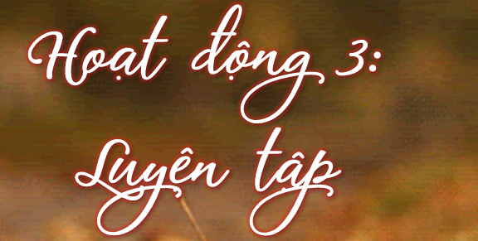
Hoạt động 3:
Luyện tập

Slide 31



BẮT ĐẦU

Slide 32



10
9
8
CHÚC MỪNG
7
6
5
Click chuột
4
Câu 7: Đâu là nhận xét đúng về đặc sắc nghệ thuật của văn bản Chiếc lá cuối cùng?
A. Cốt truyện dàn dựng chu đáo, tình tiết sắp xếp khéo léo, hấp dẫn.
B. Ngôn ngữ bình dị, dân dã, gần với lời ăn tiếng nói hàng ngày.
C. Cốt truyện giản đơn, đan xen nhiều sự kiện lịch sử của nước Mĩ.
D. Tình huống truyện gay cấn, hấp dẫn, đem đến nhiều bất ngờ thú vị người đọc.
D. Hoán dụ.
Câu 8. Bức tranh chiếc lá thường xuân của cụ Bơ-men có ý nghĩa như thế nào?
A. Là một bức vẽ rất đẹp từ một người họa sĩ già.
B. Không chỉ là một bức tranh đẹp, mà còn là tấm lòng đẹp, câu chuyện đẹp và cụ đã để lại cho cuộc đời.
C. Là một bức vẽ có nhiều giá trị kinh tế.
D. Là một bức vẽ xuất phát từ cảm hứng, tình yêu thiên nhiên của cụ Bơ-men
Câu 3: Giôn-xi gặp vấn đề gì?
A. Bị ung thư phổi.
B. Bị liệt hai chân.
C. Bị sưng phổi rất nặng.
D. Bị mờ hai mắt.
Câu 9. Chiếc lá cuối cùng đã giúp cho Giôn-xi điều gì?
A. Giúp cô từ bỏ ý định lìa xa cõi đời.
B. Khơi dậy đam mê vẽ tranh của cô.
C. Khơi dậy sự sống lại và giúp cô gái trẻ hồi sinh để theo đuổi ước mơ của mình.
D. Khơi dậy tình yêu thương trong trái tim Giôn-xi.
Câu 1: Ai là nhân vật chính của truyện ngắn Chiếc lá cuối cùng?
A. Xiu.
B. Cụ Bơ-men.
C. Giôn-xi và Xiu.
D. Xiu, Giôn-xi và cụ Bơ-men.
Câu 4: Vì sao Giôn-xi tuyệt vọng không muốn sống nữa?
A. Vì cô vẫn chưa vẽ được một kiệt tác để đời.
B. Vì khi bệnh tật, không có ai quan tâm đến cô.
C. Vì bệnh tật và nghèo túng.
D. Vì Xiu không đến thăm cô.
Câu 5: Chi tiết Giôn-xi đếm lá thường xuân thể hiện điều gì?
A. Cô nuối tiếc những chiếc lá trên cây thường xuân.
B. Cô phó thác số mệnh mình cho những lá thường xuân mỏng manh ngoài kia – những chiếc lá thực, yếu ớt mà chỉ sau trận mưa bão đêm nay thôi, chúng sẽ rơi rụng tất cả.
C. Cô chán chường, tuyệt vọng, đếm lá chỉ để cảm thấy thời gian trôi đi nhanh hơn.
D. Cô yêu cây thường xuân nên ngày ngày quan sát, ngắm nhìn từng chiếc một.
Câu 10. Tình huống truyện trong Chiếc lá cuối cùng có kết cấu như thế nào?
A. Kết cấu đảo ngược.
B. Kết cấu đầu cuối tương ứng.
C. Kết cấu mảnh vỡ.
D. Kết cấu hai tuyến nhân vật đối lập.
Câu 6: Giá trị nội dung của văn bản Chiếc lá cuối cùng là gì?
A. Ca ngợi tình yêu thương cao cả giữa những người nghèo khổ.
B. Ca ngợi sự tài năng của người họa sĩ già – cụ Bơ-men.
C. Ca ngợi tình yêu thương cao cả giữa những người nghèo khổ. Tôn vinh giá trị, sức mạnh của nghệ thuật chân chính mang đến niềm vui và hạn phúc cho con người.
D. Ca ngợi sức sống phi thường của nghệ thuật chân chính.
Câu 2: Cụ Bơ-men có liên quan như thế nào với Giôn-xi và Xiu?
A. Cụ Bơ-men là hàng xóm thuê phòng ở tầng dưới cùng nơi mà Xiu và Giôn-xi ở.
B. Cụ Bơ-men là thầy giáo của Giôn-xi và Xiu.
C. Cụ Bơ-men là họ hàng xa của Giôn-xi và Xiu.
D. Cụ Bơ-men chỉ là người qua đường, vô tình quen biết Giôn-xi và Xi
3
2
1

Slide 33
HOẠT ĐỘNG 4
VẬN DỤNG

Slide 34
Từ việc đọc hiểu văn bản Chiếc lá cuối cùng, em hãy nêu suy nghĩ về sức mạnh của tình yêu thương? (Trình bày thành đoạn văn khoảng 6 – 8 dòng).

Slide 35

Rubrics
Đánh giá đoạn văn

Slide 36
Tiêu chí | Mô tả tiêu chí | Điểm
Hình thức | - Đảm bảo hình thức và dung lượng của đoạn văn (6-8 dòng) | 0,5
 | - Không đảm bảo yêu cầu về hình thức và dung lượng của đoạn văn. | 0,0
Nội dung | - Xác định đúng vấn đề: sức mạnh của tình yêu thương | 1,0
 | - Nêu được sức mạnh của tình yêu thương trong cuộc sống. | 4,0
 | Nêu được dẫn chứng tiêu biểu để chứng minh cho vấn đề bàn luận: sức mạnh của tình yêu thương. | 2,0
 | Khẳng định cảm xúc, nhận thức của người viết. | 1,0
Diễn đạt | Diễn đạt trôi chảy, văn viết có giọng điệu. | 0,5
Sáng tạo | Có sự sáng tạo trong cách dùng từ, đặt câu. | 0,5
Trình bày | Trình bày sạch đẹp, chữ đúng chính tả. | 0,5

Slide 37
Đoạn văn
tham khảo

Slide 38
“Nơi lạnh nhất không phải là Bắc cực mà là nơi không có tình thương”- câu nói đã khẳng định sức mạnh của tình yêu thương trong cuộc đời. Tình thương chính là sợi dây gắn kết giữa con người với con người, từ đó hình thành nên những mối quan hệ thiêng liêng, đáng trân trọng, đó là tình cảm gia đình, bạn bè, thầy trò, tình cảm cộng đồng,... Khi biết yêu thương, biết cho đi những yêu thương, chúng ta không chỉ gieo vào trong lòng người nhận hạt giống tình cảm mà còn nhận lại tình yêu thương, sự tôn trọng của người khác. Bởi vậy có thể nói, tình yêu thương là chất xúc tác giúp con người gần nhau hơn mà giúp cho cuộc sống của chúng ta trở nên vui vẻ, ý nghĩa hơn. Vì yêu thương mà những người vốn chẳng có quan hệ huyết thống lại trở thành bạn bè, thành chị em cùng nhau đồng cam cộng khổ như Giôn-xi và Xiu; vì tình thương mà cụ hoạ sĩ già Bơ-men đã bất chấp gió mưa, bất chấp sự hiểm nguy tính mạng để vẽ bức tranh chiếc lá cuối cùng để cứu sống Giôn-xi… Chúng ta hãy cùng nhau lan tỏa yêu thương từ những hành động nhỏ bé nhất, đó là sự hiếu thảo với bố mẹ, lễ phép với thầy cô, có ý thức giúp đỡ bạn bè và những người bất hạnh khác, có thái độ bài trừ và lên án những hành động ích kỉ, nhỏ nhen, vụ lợi, nhất là lối sống vô cảm, thiếu tình thương.

Slide 39
THANK YOU

